Slide 1


Slide 3
AUDIÊNCIA PÚBLICA PARA AVALIAÇÃO DO CUMPRIMENTO DAS METAS FISCAIS
1º QUADRIMESTRE DE 2022
(§4º, ART. 9º, LEI COMPLEMENTAR Nº 101, DE 04 DE MAIO DE 2000)

Slide 4
RECEITAS

Slide 5
QUAL A ORIGEM DOS RECURSOS?

Slide 6
Quadro 1 – Execução Orçamentária da Receita

Slide 7
Quadro 2 – Composição das Receitas Arrecadadas

Slide 8
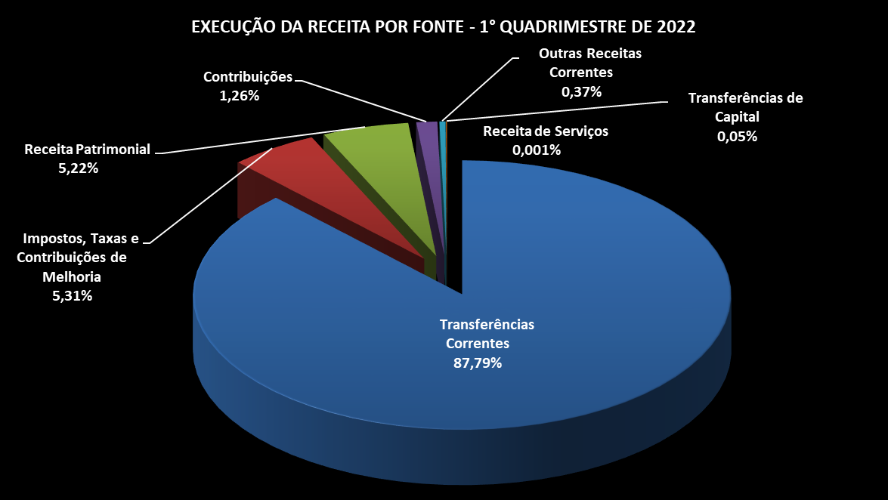
Composição das Receitas Arrecadadas

Slide 9
IMPOSTOS, TAXAS E CONTRIBUIÇÕES DE MELHORIA

Slide 10
IPTU – Imposto Predial e Territorial Urbano

Slide 11
IRRF – Imposto sobre Renda e Proventos de Qualquer Natureza

Slide 12
ITBI – Imposto sobre Transmissão “Inter Vivos” de Bens Imóveis e de Direitos Reais sobre Imóveis

Slide 13
ISS – Imposto sobre Serviços de Qualquer Natureza

Slide 14
TAXAS PELO EXERCÍCIO DO PODER DE POLÍCIA

Slide 15
TAXAS PELA PRESTAÇÃO DE SERVIÇOS

Slide 16
RECEITAS DE CONTRIBUIÇÃO

Slide 17
COSIP – Contribuição para Custeio do Serviço de Iluminação Pública

Slide 18
RECEITA PATRIMONIAL

Slide 19
Remuneração de Depósitos Bancários

Slide 20
TRANSFERÊNCIAS DA UNIÃO

Slide 21
FPM – Cota Parte do Fundo de Participação dos Municípios

Slide 22
IPTR – Cota Parte do Imposto sobre a Propriedade Territorial Rural

Slide 23
Royalties – Transferências da União

Slide 24
Transferências de Recursos do Sistema Único de Saúde

Slide 25
Transferências de Recursos do Fundo Nacional de Assistência Social

Slide 26
Transferências de Recursos do Fundo Nacional de Desenvolvimento da Educação

Slide 27
TRANSFERÊNCIAS DO ESTADO

Slide 28
ICMS – Cota Parte Imposto sobre a Circulação de Mercadorias e Prestação de Serviços

Slide 29
IPVA – Cota Parte Imposto sobre a Propriedade de Veículos Automotores

Slide 30
IPI Exportação – Cota Parte do Imposto sobre Produtos Industrializados

Slide 31
Contribuição de Intervenção no Domínio Econômico

Slide 32
Royalties – Transferências do Estado

Slide 33
TRANSFERÊNCIAS MULTIGOVERNAMENTAIS

Slide 34
FUNDEB – Transferência de Recursos do Fundo de Manutenção e Desenvolvimento da Educação e de Valorização dos Profissionais da Educação

Slide 35
RECEITAS DE CAPITAL - TRANSFERÊNCIAS DA UNIÃO

Slide 36
Transferência da União

Slide 37
DESPESAS

Slide 38
ONDE FORAM APLICADOS OS RECURSOS?

Slide 39
Quadro 3 – Execução Orçamentária da Despesa

Slide 40
Quadro 4 – Despesas por Grupo de Natureza

Slide 41
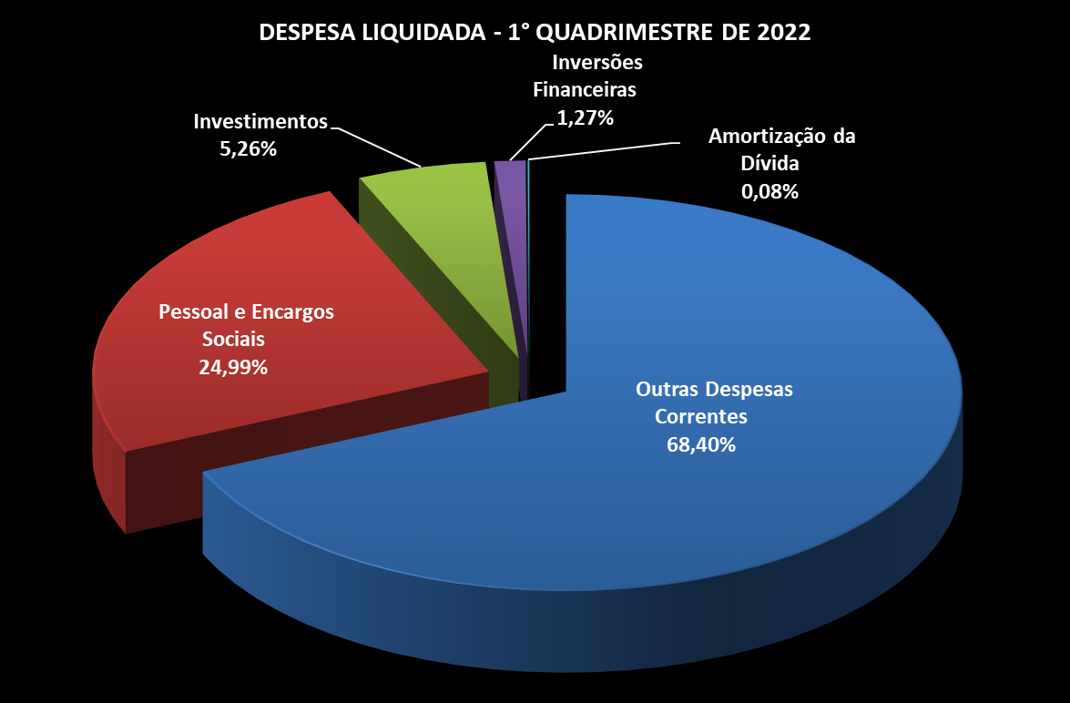
Despesas por Grupo de Natureza

Slide 42
DESPESAS POR GRUPO FUNÇÃO DE GOVERNO

Slide 43
Quadro 5 – Despesas por Função de Governo

Slide 44
RESULTADO ORÇAMENTÁRIO

Slide 45
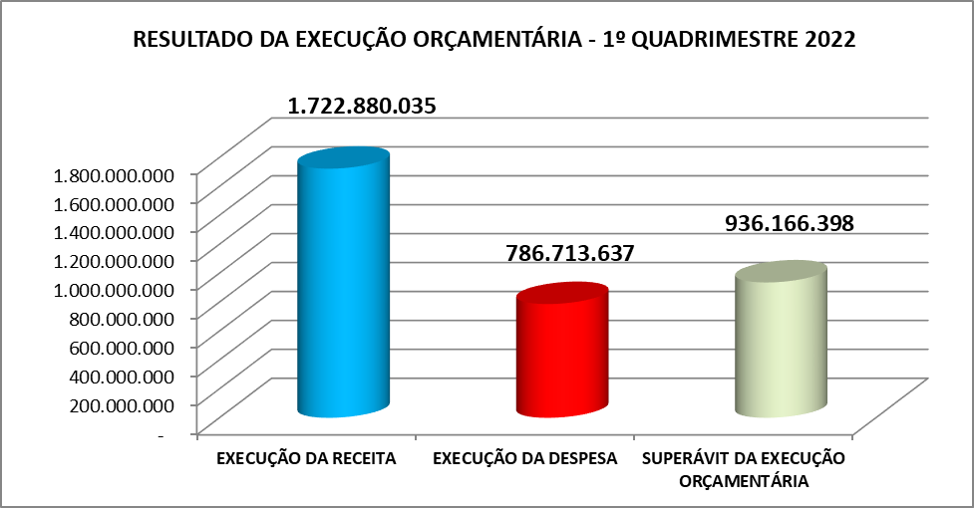
Quadro 6 – Composição do Resultado Orçamentário

Slide 46
DESPESAS COM PESSOAL

Slide 47
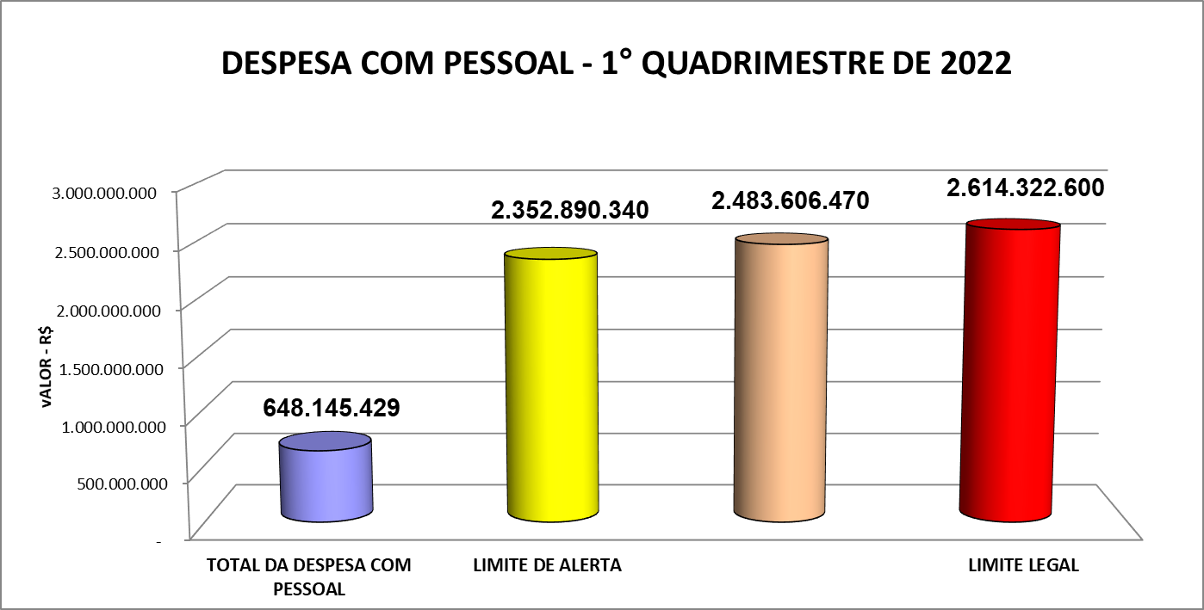
Quadro 7 – Despesas com Pessoal

Slide 48
METAS FISCAIS

Slide 49
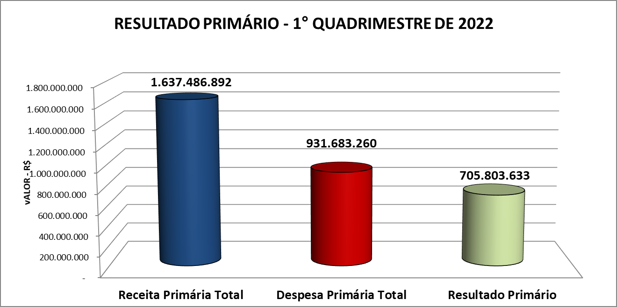
Quadro 8 – Demonstrativo Resumido do Resultado Primário

Slide 50
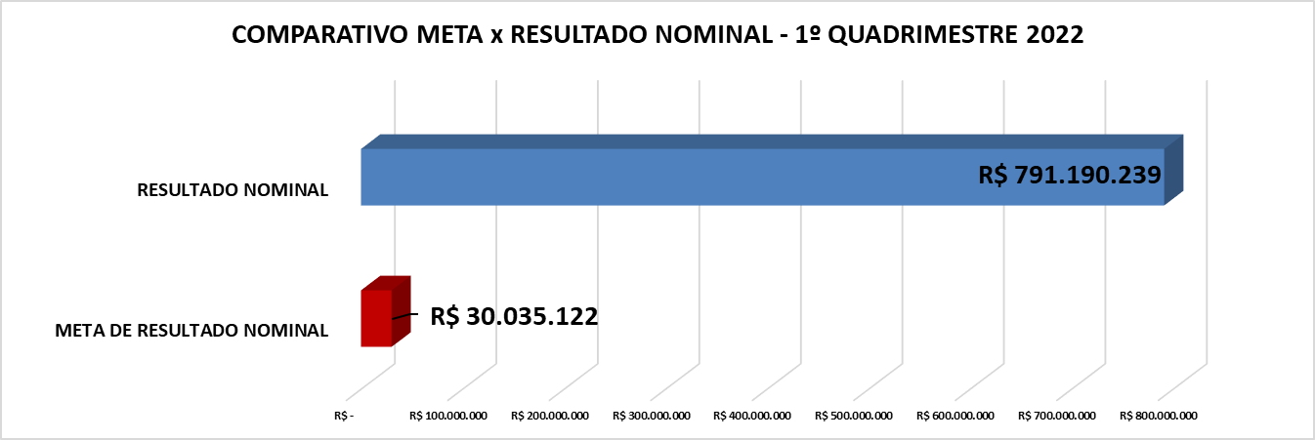
Quadro 9 – Demonstrativo Resumido do Resultado Nominal

Slide 51
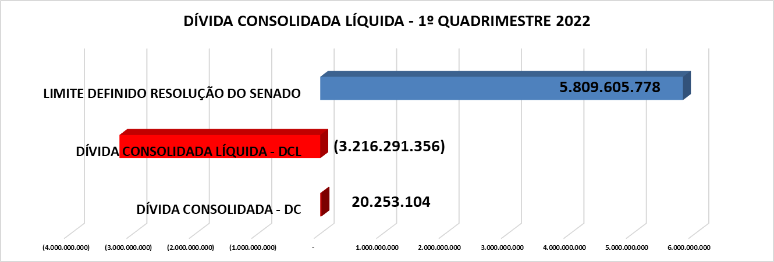
Quadro 10 – Demonstrativo Resumido da Dívida Consolidada Líquida

